Slide 1
Κρίση ως Γεγονός
Vs
Κρίση για πρόληψη, αντίδραση και επιτυχία
Παύλος Παραδεισιώτης
Διευθύνων Σύμβουλος
Paradisiotis Group

Slide 2
Κρίση ως γεγονός | Vs | Κρίση για πρόληψη, αντίδραση, επιτυχία
 | &
Μία Λέξη – Δύο Έννοιες:
  Κρίσεις - ως γεγονότα
    “έρχονται και πάνε”
      Στην κοινωνία, οικονομία, επιχείρηση, περιβάλλον, …
      Υγεία, οικογένεια, σχέσεις, κ.ά..
  Η Κρίση – από το κρίνω
    είναι πάντα εκεί
      πριν, κατά και μετά από μια κρίση.
      για να πάρουμε τις σωστές και ποιοτικές αποφάσεις

Slide 3
Κρίση ως γεγονός | Vs | Κρίση για πρόληψη, αντίδραση, επιτυχία
 | &
Τι χρειάζεται
    για πρόληψη
    προετοιμασία
    αντίδραση
    αντιμετώπιση
Θα παρουσιαστούν
    παραδείγματα κρίσεων που έτυχαν και …
      Οι αντίστοιχες αποφάσεις και
      Οι ενέργειες για τα καλύτερα αποτελέσματα
      Οι ευκαιρίες που προβάλλουν.

Slide 4
ΠΟΙΟΤΗΤΑ στην ΕΤΑΙΡΕΙΑ
ΠΟΙΟΤΗΤΑ
  Σημασία της: «Ως ο αέρας που αναπνέουμε»
Μία από τις Αξίες της εταιρείας
Κλειδιά επιτυχίας
  Commitment, ενημέρωση/εκπαίδευση, συνειδητοποίηση, εφαρμογή, συμβολή
  HACCP (1996) - ISO9001 επικαιροποίηση και εφαρμογή
Κρίσεις στην ποιότητα:
  Υπάρχουν πολύ μικρές
  Άμεση ανταπόκριση / ανάκληση / διορθωτικά και επιπρόσθετα μέτρα
  Ακόμη μια ευκαιρία για βελτίωση
Αποτέλεσμα –Επιτυχία
  Η Παραδεισιώτης να διακρίνεται για την ποιότητα της
  Να τυγχάνει της ανάλογης εκτίμησης από τους πελάτες / καταναλωτές της
Περισσότερα … θα θεωρηθούν ως διαφήμιση από τους οργανωτές!!!

Slide 5
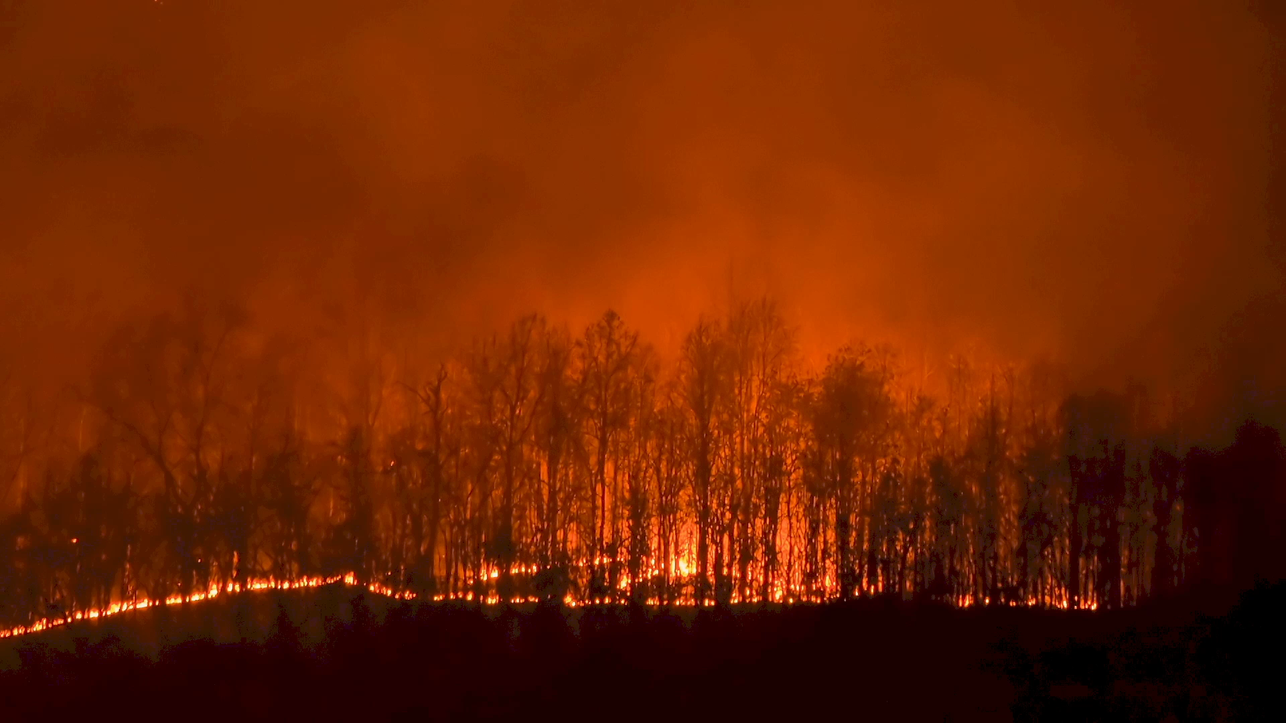

Slide 6
ΚΡΙΣΕΙΣ - ΠΑΡΑΔΕΙΓΜΑΤΑ
Φοιτητική εστία –
Αμερική
1984
Βιομηχανία ένδυσης
Συνεργάτες εκτροφής
Χρηματιστήριο
1992
1997
1998
2005
Γρίπη των πτηνών
2013
2019
COVID-19
Κούρεμα/Κρίση
Πυρκαγιά
‘Αρακαπά’
Πόλεμος
Ρωσία-Ουκρανία
2021
2022

Slide 7
Κρίση 2022: Πόλεμος Ρωσίας - Ουκρανίας
Απρόοπτο όμως έτοιμοι…
Επιμονή για ύπαρξη στρατηγικών αποθεμάτων στην Κύπρο
(Χωρίς καλημέρα…) ‘φέρε άμεσα ζωοτροφές’
  Οικονομική ρευστότητα ειδικά για α’ ύλες από εξωτερικό
Συνεχής ενημέρωση – Κύπρος, ΕΕ και παγκοσμίως
  Επιπτώσεων
  Αποφάσεων
Αποτέλεσμα
  Μελετημένη αντίδραση στις τιμές
  Λιγότερες επιπτώσεις

Slide 8
Κρίση: 2021 - Πυρκαγιά ‘Αρακαπά’
Μία Κρίση ως μια Μεγάλη Ευκαιρία
Πρώτη αντίδραση
  Μήνυμα μου: ‘έτσι μας παρέδωσαν αυτή την γη’
Ίδρυση Σωματείο ΦΟΙΝΙΚΑ
  Ομάδα αναζωογόνησης και αειφόρου ανάπτυξης πυρόπληκτων χωριών περιοχής ορεινής Λάρνακας και Λεμεσού
Γενική αντίδραση
  Όχι η αναμενόμενη αντίδραση και συμβολή
Αποτέλεσμα:
  Θα το δείξει η θέληση, η ομαδικότητα, η αποτελεσματικότητα

Slide 9
Κρίση: 2021 - Πυρκαγιά ‘Αρακαπά’
Επίδραση στην Παραδεισιώτης Λτδ
Σχέδιο επιχειρηματικής συνέχειας (Business Continuity)
  Περιλαμβάνει: πρόληψη και αντίδραση για περίπτωση φωτιάς
Φωτιά: Άμεση με ταχεία ανάπτυξη
  Εκκένωση περιοχής
  Επιπτώσεις - ζημιές
Απουσία στο εξωτερικό
Αντίδραση
  Μήνυμα μου: ‘έτσι αγοράσαμε την εταιρεία σήμερα’
  Όλα τα απαραίτητα μέτρα για συνέχιση εργασιών
  Συνεργασία – ανταπόκριση παραγωγών στην Κύπρο
Αποτέλεσμα:
  Κανονική συνέχεια εργασίας μόνο με τις ζημιές

Slide 10
Κρίση: 2019 - COVID -19
Ενημέρωση
  Κίνα και άλλες χώρες
Ανάλυση και Προετοιμασία
  Επιπρόσθετες εσωτερικές διαδικασίες
Μέτρα κράτους
  Άμεση ανταπόκριση και εφαρμογή
  Εφαρμογή εργασίας από το σπίτι (stand by laptops και εξοπλισμός)
Πρόβλεψη
  Ανακοίνωση ότι το COVID-19 θα διαρκέσει τουλάχιστον 1,5 χρόνο.
Αποτέλεσμα
  Ικανοποιητικά αποτελέσματα για την εταιρεία

Slide 11
Κρίση: 2013 – Κούρεμα
Ιστορία εταιρείας: κριτήριο επιτυχίας
Επίπτωση
Συμπαράσταση τράπεζας
  Λόγω της συνεχής συνέπειας και ενημέρωσης της τράπεζας
Κατάστημα στην Πάφο
  Χωρίς σχέδιο Β’ (Γ,Δ,…,Ω) για αντίδραση
Αποτέλεσμα

Slide 12
Κρίση: 2005 – Γρίπη των πτηνών
Ενημέρωση τι συμβαίνει στο παγκόσμιο
Ανάλυση
  Δομή της εταιρείας και οικονομική αντοχή
  Εσωτερικές διαδικασίες και νομοθεσίες ΕΕ
Ξεκίνησε στην Κύπρο
  Κατακόρυφη πτώση πωλήσεων
  ΜΜΕ έμφαση στο θέμα
Πρόβλεψη
  Περίοδος ανάκαμψης: 4 μήνες μέχρι το Πάσχα
Αντίδραση
  Αποθέματα, ποσότητες παραγωγής, πώληση
Αποτέλεσμα:
  Ανάπτυξη πωλήσεων μεταξύ 25-45% τα επόμενα χρόνια

Slide 13
Κρίση: 1998 - Κρίση Χρηματιστηρίου
Ενημέρωση
  Για προηγούμενα ή υφιστάμενα γεγονότα
Προετοιμασία
  Σχετικά με την εταιρεία
Ανάλυση
  Συγκεκριμένης κατάστασης
  Συμμετοχή από το ευρύ κοινό
Αντίδραση
Πρόβλεψη:
  Πολύ αβέβαιο - Ψηλό ρίσκο
  Ανάγκη για συνεχή και άμεση αντίδραση
  Εκμετάλλευση κοινού
Απόφαση: Μη συμμετοχή εταιρείας
  Λόγω ρίσκου – πολύ ψηλού
  Εκτός των βασικών δράσεων της εταιρείας

Slide 14
Κρίση: 1997 – Συνεργάτες Εκτροφής
Συνεχής παρακολούθηση αγοράς
Αναστάτωση στην αγορά
Αδυναμία αντίδρασης λόγω δικής μας παραγωγικής δυνατότητας
Ανάλυση πιθανών λύσεων
Απόφαση:
  Συνεργασία με άλλους παραγωγούς εκτροφής
Αποτέλεσμα:
  Ταχεία ανάπτυξη παραγωγής και πωλήσεων
  Ένα κλειδί επιτυχίας και ανάπτυξης για τα επόμενα 10 χρόνια

Slide 15
Κρίση: 1992 – Βιομηχανία ένδυσης
Μικρό λάθος – Μεγάλη επίπτωση
Διακοπή συνεργασίας με τον μεγάλο πελάτη
  ‘Όλα τα αυγά σε ένα καλάθι’
Επιπτώσεις
  Απόλυση 70% του προσωπικού
  Ζήτησα αλλαγή
Αντίδραση
  Ανάγκη για αναζήτηση νέων αγορών
  Πιο οικονομικό παραγωγικό κόστος
    Ανάγκη μετάβασης μου στην Συρία για οργάνωση νέας μονάδας
Αποχώρηση μου από εταιρεία

Slide 16
Κρίση:1984 – Φοιτητική Εστία - Αμερική
Νομική αλλαγή – επιπτώσεις εταιρείας
Διευθυντής σε φοιτητική εστία
Αλλαγή νομικού καθεστώτος
  για ιδιωτικές φοιτητικές εστίες
Επιπτώσεις
  Πτώση αριθμού φοιτητών ενοίκων περίπου 50%
Αντίδραση
  Άμεση αναζήτηση Οργανωμένων Συνόλων για παραμονή και εκδηλώσεις
Επιτυχία
  Κάλυψη του 35% σε πληρότητα
  Όμως μεγαλύτερη κερδοφορία

Slide 17
Κρίσεις: …ενώ ήμουν μικρός…
Παιδί οικογενείας με 8 παιδιά
1969 - Σε οικογενειακή δραστηριότητα
  Βοοειδή για ανάπτυξη στην Κύπρο – πολιτική κράτους
  Έλλειψη εμπειρίας και δυναμικής… εκμετάλλευση
  Μεγάλη ζημιά
1972 – Χάλασμα 50% του σπιτιού για διάνοιξη δρόμου
  Μια χαρά μετατρέπεται σε δυσκολία
1974 - Εισβολή
  Όλοι γνωρίζετε τι επιπτώσεις

Slide 18
ΓΕΝΙΚΑ ΣΥΜΠΕΡΑΣΜΑΤΑ
Όλοι πρέπει να βλέπουν στην ίδια κατεύθυνση
Η κρίση θέλει κρίση
Η κρίση στην κρίση φαίνεται
Η κρίση κλείνει πόρτες, ανοίγει διάπλατα ευκαιρίες, θολώνει το μυαλό

Slide 19


